Slide 1


Pembuatan Aplikasi Tugasku Di Android Dengan Infrastruktur Cloud PaaS
Nama : Dias Nurul Arifin
NPM : 58410290
Pembimbing : Ari Rosemala Triasari, ST., MMSI

Slide 2
Latar Belakang
Banyaknya mahasiswa yang menunda nunda tugas yang di berikan oleh pengajar
Smartphone berbasis Android sebagai Sistem Operasi yang paling banyak di gunakan
Layanan Cloud Platform yang mudah di kembangkan

Slide 3
Batasan Masalah
Mencatat tugas yang di berikan oleh pengajar dan memberikan notifikasi pengingat
Menggunakan Java Web Framework Spring MVC sebagai pembuatan WebService
Menggunakan layanan Infrastruktur PaaS dari Heroku sebagai WebServer

Slide 4
Tujuan Penulisan
membuat sebuah aplikasi Android yang membantu pengguna dalam memanajemen waktu mengerjakan tugas
Metode Penulisan
Pengumpulan Materi atau Referensi
Pembuatan Aplikasi
Implementasi
Uji Coba

Slide 5
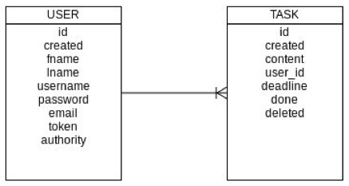
Perancangan Database

Slide 6
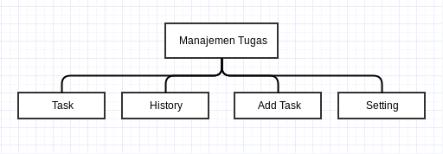
Perancangan Struktur Navigasi
Tugasku

Slide 7


Arsitektur Aplikasi
SyncAdapter
Spring MVC
ContentProvider
WebService
Hibernate
SQLite
PostgreSQL

Slide 8
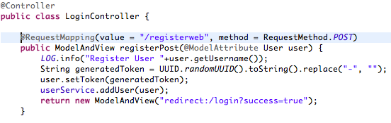
Spring MVC
Sebuah Java Web Framework yang memisahkan antara Model, View dan Controller

Slide 9
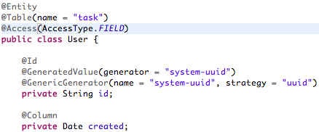
Hibernate
Memetakan sebuah objek dengan database
Penghubung antara Object dalam Kode Program ke Database

Slide 10
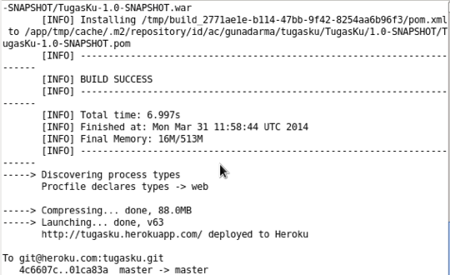
Heroku Platform
layanan cloud Platform as a service (PaaS)
Menyediakan sistem operasi, database, web server dan framework aplikasi

Slide 11
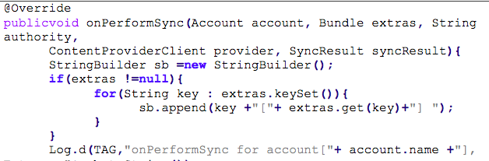
Android SyncAdapter
Menangani Sinkronisasi berkala yang di jalankan otomatis oleh sistem

Slide 12
Android ContentProvider
Menangani Manipulasi data di Android
Sqlite
Phone Contact
Media

Slide 13
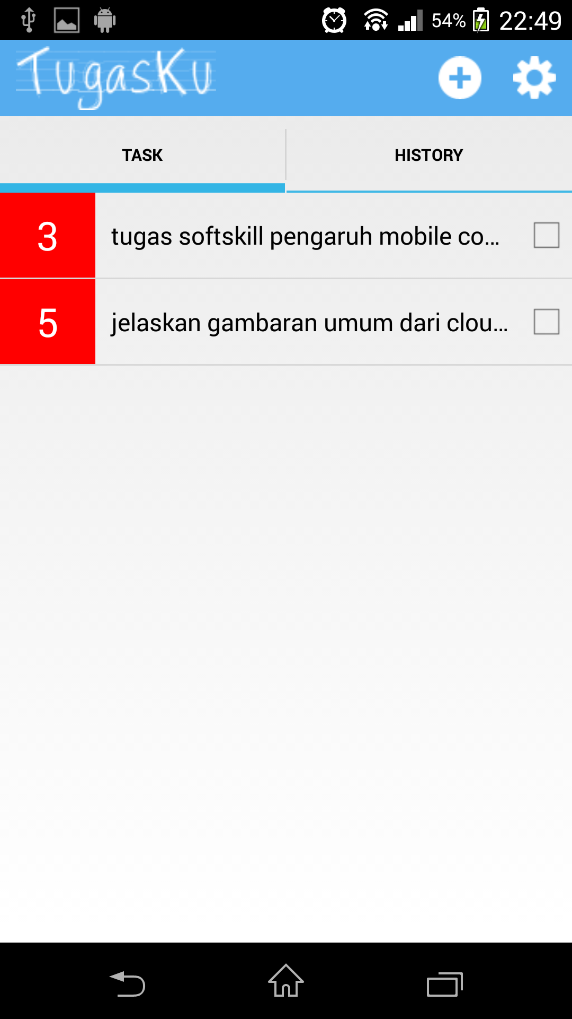
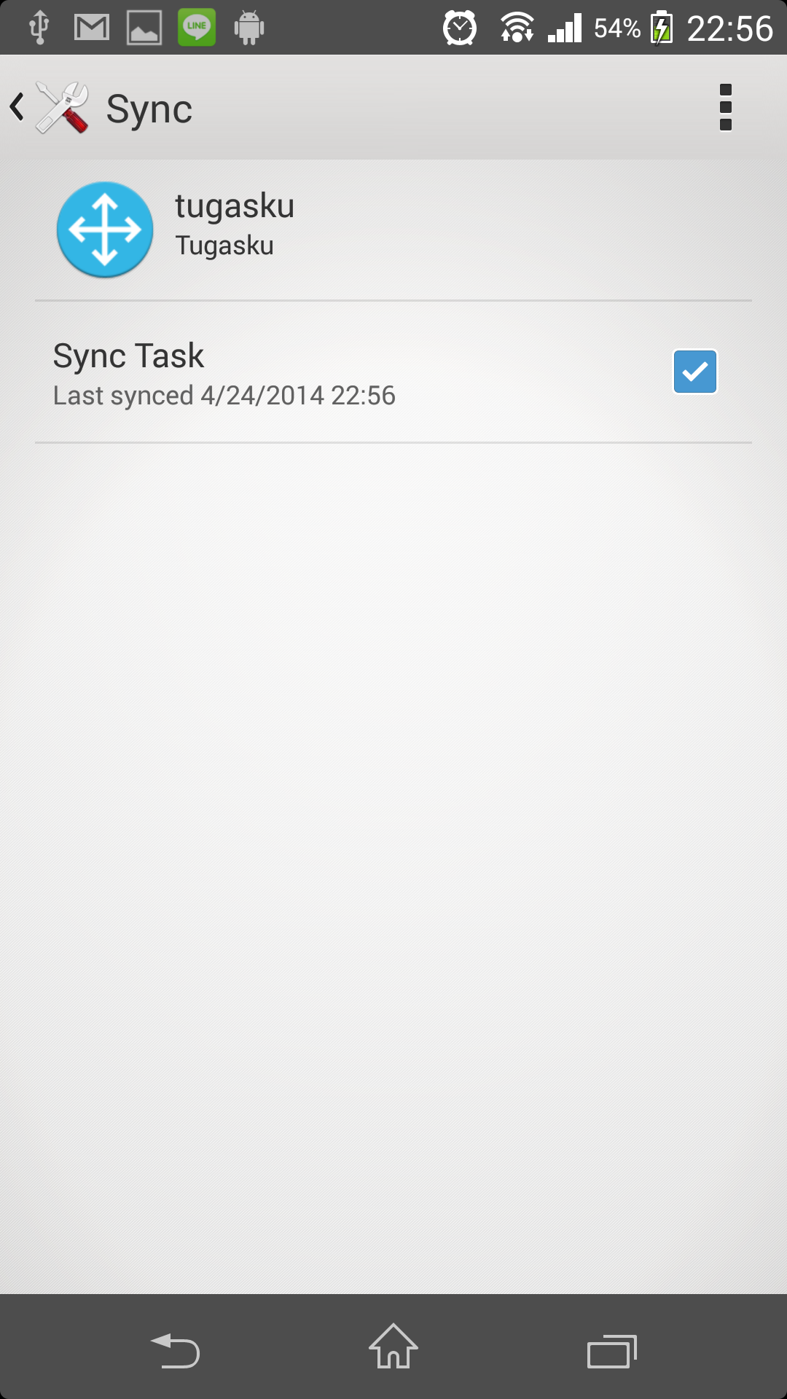
Hasil

Slide 14
Pengujian, Kesimpulan dan Saran
Pengujian
Dilakukan oleh 10 responden
Pemberian Kuesioner
Kesimpulan
Berdasarkan hasil uji coba terhadap 10 responden aplikasi ini membantu mereka dalam mengatur waktu pengerjaan tugas

